Slide 1
Lógica
Introdução a Lógica de Programação
Notes:
ID=d924773e-9a16-4d6d-9803-8cb819e99682 Recipe=text_billboard Type=TextOnly Variant=0 FamilyID=AccentBoxWalbaum_Zero

Slide 2

Agenda
Variáveis
Tipos Primitivos
Utilizando variáveis
Comandos de entrada
Praticando comandos de entrada
Operadores aritméticos
Ordem de precedência

Slide 3
Variáveis
Definição

Slide 4
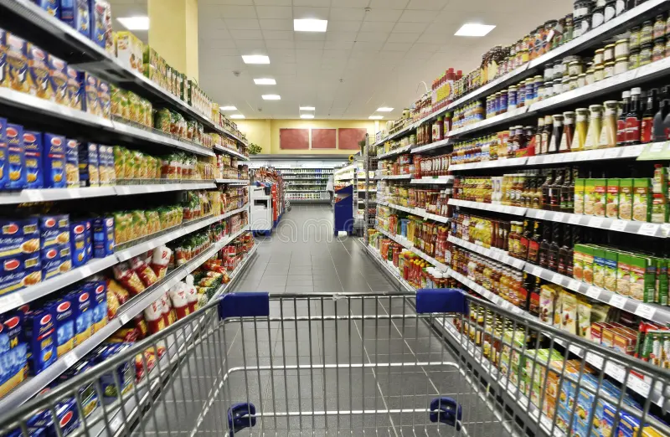

Variáveis
Tipo: Categoria
Brinquedo: Boneca
Roupa: Casaco
Comida: Maçã
Sintaxe:
var
identificador (nome): tipo
Ex:
msg: caractere

Slide 5
Variáveis
Identificadores (nome da variável)
1 - Deve começar com uma letra
2 - Os próximos podem ser letras ou números
3 - Não pode utilizar nenhum símbolo, exceto _
4 - Não pode conter espaços em branco
5 - Não pode conter letras com acentos
6 - Não pode ser uma palavra reservada

Slide 6
Variáveis
Exemplos:
v = Nota1
x = Média
x = Salário Bruto
x = 5codigo
x = Algoritmo
v = Inicio_Algoritmo

Slide 7
Variáveis e seus Tipos Primitivos
Inteiro Ex: 1 3 -5 205 0 45
Real EX: 0.5 3.1415 10.5 -1.5
Caractere Ex: "Paulo" "Casa Branca" "123"
Lógico Ex: Verdadeiro Falso

Slide 8
Variáveis e seus Tipos Primitivos
Tente utilizar uma variável:
algoritmo "primeiro"
var
msg: caractere
inicio
msg <- ("Ola, Mundo!")
Escreval("msg")
fimalgoritmo
Observe o que mostra na saída de execução do seu algoritmo.

Slide 9
Comandos de entrada
Solicitam alguma entrada para o usuário.
Podem ser atribuídos com Interação ou Sem Interação.

Slide 10
Comandos de entrada
Exemplo sem interação:
algoritmo "MeuNome"
var
nome: caractere
inicio
nome <- (“Vini”)
Escreva(“Muito prazer, “, nome)
fimalgoritmo

Slide 11
Comandos de entrada
Exemplo com interação:
algoritmo "MeuNome"
var
nome: caractere
inicio
Escreval ("Digite seu nome: ")
Leia (nome)
Escreva ("Muito prazer ", nome)
fimalgoritmo
*Obs: nesse caso não é necessário usar "Escreval".

Slide 12
Praticando Comandos de Entrada
Agora tente o seguinte:
Faça um algoritmo que solicite 2 números quaisquer para o usuário e mostre a soma desses números.

Slide 13
Praticando Comandos de Entrada
Ex 1:
algoritmo "soma2numeros"
var
n1, n2: inteiro
inicio
Escreva("Digite o primeiro numero da soma: ")
Leia (n1)
Escreva("Digite o segundo numero da soma: ")
Leia (n2)
Escreval ("O primeiro numero é ", n1," e o segundo numero é ", n2)
Escreva ("A soma entre os numeros digitados é: ",n1+n2)
fimalgoritmo

Slide 14
Praticando Comandos de Entrada
Ex2:
algoritmo "soma2numeros"
var
n1, n2, S: inteiro
inicio
Escreva("Digite o primeiro numero da soma: ")
Leia (n1)
Escreva("Digite o segundo numero da soma: ")
Leia (n2)
S <- n1 + n2
Escreval ("O primeiro numero é ", n1," e o segundo numero é ", n2)
Escreva ("A soma entre os numeros digitados é: ",S)
fimalgoritmo

Slide 15
Operadores Aritméticos
Assuma A = 5
Assuma B = 2
--------------------------------------
+ Adição A + B = 7
- Subtração A - B = 3
* Multiplicação A * B = 10
/ Divisão A / B = 2.5
\ Divisão Inteira A \ B = 2
^ Exponenciação A ^ B = 25
% Módulo A % B = 1

Slide 16
Ordem de Precedência
() Parênteses
^ Exponenciação
* Multiplicação
/ Divisão
+ Adição
- Subtração

Slide 17
Ordem de Precedência
Ex:
3 + 2 / 2 = 3 + 1 = 4
(3 + 2) / 2 = 5 / 2 = 2.5

Slide 18
Ordem de Precedência
Ex no algoritmo
.
algoritmo "media"
var
n1, n2: inteiro
M: real
inicio
Escreva("Digite o primeiro numero da soma: ")
Leia (n1)
Escreva("Digite o segundo numero da soma: ")
Leia (n2)
M <- (n1 + n2) / 2
Escreval ("O primeiro numero é ", n1," e o segundo numero é ", n2)
Escreva ("A media entre os numeros digitados é: ",M)
fimalgoritmo

Slide 19
Ordem de Precedência
Tente remover os parênteses onde M recebe a media: M <- n1 + n2 / 2
logo, o resultado será calculado de forma INCORRETA como: n2/2 + n1

Slide 20
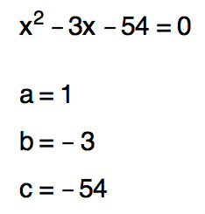
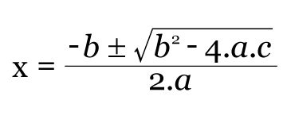
Ordem de Precedência
Crie um algoritmo para calcular a fórmula de Bhaskara da seguinte equação:

Slide 21
Ordem de Precedência
Crie um algoritmo para calcular a fórmula de Bhaskara.
x = (-b ± √(b² – 4ac)) / (2a)

Slide 22

Ordem de Precedência
Crie um algoritmo para calcular a fórmula de Bhaskara.

Slide 23
Ordem de Precedência
x1=(-b+(RaizQ(B2-4ac)))/2a
x2=(-b-(RaizQ(B2-4ac)))/2a

Slide 24
Ordem de Precedência
algoritmo "bhaskara"
var
a: real
b: real
c: real
delta: real
x1: real
x2: real
inicio
Escreva("Digite o balor de a: ")
Leia(a)
Escreva("Digite o valor de b: ")
Leia(b)
Escreva("Digite o valor de c: ")
Leia(c)
delta <- (RaizQ((b^2) - 4*a*c))
x1 <- ((-b + delta) / 2*a)
x2 <- ((-b - delta) / 2*a)
Escreval("O resultado para x' e: ",x1)
Escreval("O resultado para x'' e: ",x2)
fimalgoritmo

